Slide 1
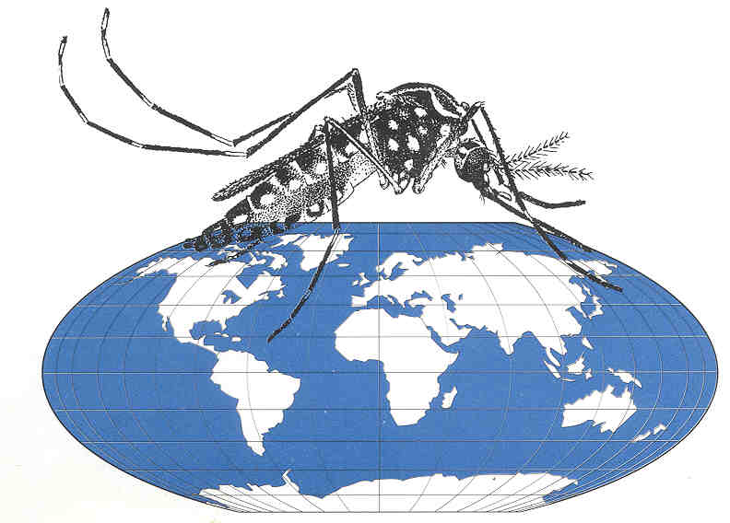
Seminario de Graduación “Aplicación de Sistemas Expertos al Análisis de Sistemas”
“Análisis, Diseño e Implementación de un Juego Interactivo y Educativo que a través del uso de un Modelo Experto basado en Reglas de Inferencia permita a los usuarios soportar estrategias de prevención y reducción del Dengue”
EDGAR LEONARDO HOLGUÍN FIGUEROA
ISAAC ADRIÁN MATAMOROS GALLEGOS
FABIÁN ROLANDO YAGUAL DEL PEZO

Slide 2
AGENDA
1.Problemática
2. Objetivos
3. Fundamento Teórico
4. Materiales y Métodos
5. Resultados
7. Conclusiones
8. Recomendaciones

Slide 3
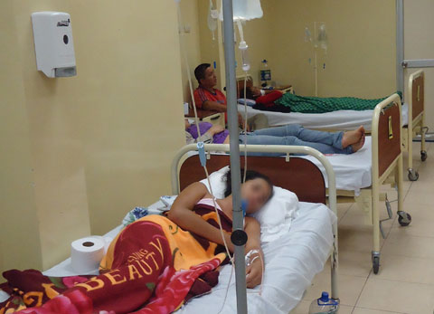
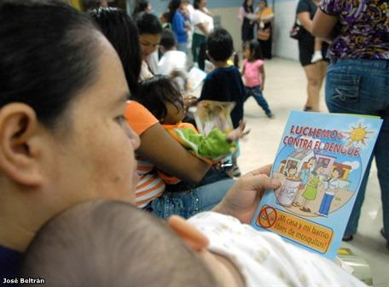
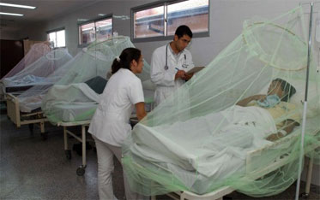
PROBLEMÁTICA
El dengue está considerado como uno de los problemas de salud pública más graves en el Ecuador debido a que anualmente la cantidad de personas afectadas en todo el país aumenta .
La falta de información que existe en la comunidad en general, hace que no se tomen las medidas necesarias para prevenir y controlar la incidencia de la enfermedad.
Habitantes de diferentes sectores del país se ven seriamente afectados ya que al encontrarse habitando en sectores de alto riesgo no toman las precauciones necesarias lo que continúa generando consecuencias muy negativas y que el problema siga creciendo.

Slide 4
Objetivo General
Desarrollar una aplicación que represente los factores de incidencia de la enfermedad, así como el impacto de las medidas que la comunidad puede tomar para reducir el riesgo de contagio.

Slide 5
Objetivos Específicos
Desarrollar una aplicación que pueda ser utilizada como herramienta educativa y de concienciación.
Desarrollar un juego sencillo e interactivo basado en un sistema experto.

Slide 6
FUNDAMENTO TEÓRICO
SISTEMAS EXPERTOS
Un SE es una herramienta de la Inteligencia Artificial que simula las actividades que realiza un ser humano para dar soluciones a problemas en diferentes áreas
SE BASADOS EN REGLAS
Representan el conocimiento de resolución de un problema mediante el uso de expresiones lógicas como reglas if… then que representa el par condición-acción

Slide 7
Arquitectura de un SE

Slide 8
Mecanismo de Inferencia Utilizado
FORWARD CHAINING
Realiza comparaciones entre las reglas y los hechos disponibles de manera que se establezcan nuevos hechos hasta llegar al objetivo deseado.
Sistema lógico que avanza desde los datos o premisas hacia las conclusiones.
Proceso iterativo hasta que el programa alcanza su meta .

Slide 9
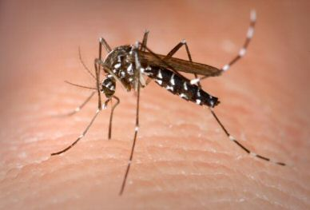
LA ENFERMEDAD
EL DENGUE
Es una enfermedad viral, infecciosa transmitida por la picadura de mosquitos del género Aedes aegypti considerado el vector (o portador) principal del virus del dengue.

Slide 10
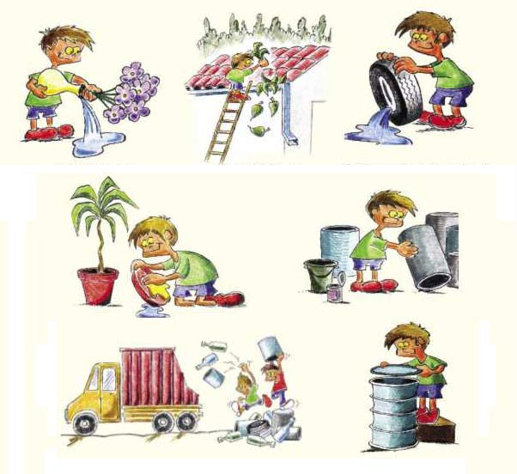
FORMAS DE PREVENIR
Impedir que los mosquitos depositen sus huevos tapando bien los tanques, cisternas, algibes y todo tipo de recipientes que almacenen agua por más de dos días.
Eliminar los huevos limpiando y cepillando bien los tanques, cisternas y algibes al cambiar el agua.
Eliminar las larvas cambiando el agua de los floreros y bebederos de animales domésticos cada cinco días.
Voltear botellas, latas, botes, trastos, cubetas y todo aquello que pueda retener agua de lluvia.
Agujerear recipientes como llantas, macetas para que el agua no se acumule y drene.

Slide 11
METODOLOGÍA
Ingeniería del Conocimiento
La base de conocimiento está basada en información proporcionada por el experto en epidemiología.
Se realizó por medio de entrevistas abiertas y semi-estructuradas con el experto.
La información obtenida fue analizada con el fin de determinar las diferentes variables y alternativas de acción.
Información utilizada en la construcción de un conjunto de reglas que posteriormente son analizadas por el motor de inferencia

Slide 12
METODOLOGÍA
Clima
Recipientes Peligrosos
Recipientes No Peligrosos
Mosquitos Infectados
Mosquitos No Infectados
Nivel de Peligro
VARIABLES

Slide 13
REGLAS DE INFERENCIA
R0 “Si Recipientes_Peligrosos>2 entonces Nivel_Peligro = Alto”
R1 “Si Recipientes_Peligrosos>0 y Recipientes_Peligrosos<3 y Mosquitos_Infectados=0 y Mosquitos_no_Infectados=0 entonces Nivel_Peligro = Medio”
R2 “Si Mosquitos_Infectados>0 y Mosquitos_no_Infectados>=0 entonces Nivel_Peligro = Alto”
R3 “Si Mosquitos_Infectados=0 y Mosquitos_no_Infectados>0 y entonces Nivel_Peligro = Medio”
R4 “Si Mosquitos_Infectados=0 y Mosquitos_no_Infectados=0 y Recipientes_Peligrosos=0 entonces Nivel_Peligro = Bajo”
R5 “Si Clima=LLuvioso y Nivel_Peligro = Alto entonces Generar_Infectados=Muchos”
R6 “Si Clima=Soleado ó Clima=Casa y Nivel_Peligro = Alto entonces Generar_Infectados=Pocos”
R7 “Si Nivel_Peligro = Alto entonces Generar_no_Infectados= Muchos”
R8 “Si Clima=LLuvioso y Nivel_Peligro = Medio entonces Generar_no_Infectados=Muchos”
R9 “Si Clima=Soleado ó Clima=Casa y Nivel_Peligro = Medio entonces Generar_no_Infectados=Pocos”
R10 “Si Clima=Lluvioso y Nivel_Peligro = Bajo entonces Generar_no_Infectados=Pocos”
R11 “Si Nivel_Peligro = Alto ó Nivel_Peligro = Medio entonces Bonus_Tiempo=Decrementar”
R12 “Si Nivel_Peligro = Bajo entonces Bonus_Tiempo=Incrementar”
R13 “Si Nivel_Peligro = Alto entonces Personas_Infectadas=3”
R14 “Si Nivel_Peligro = Medio entonces Personas_Infectadas=2”
R15 “Si Nivel_Peligro = Bajo entonces Personas_Infectadas=1”

Slide 14
Herramienta utilizada
Permite desarrollar juegos en 2d o 3d de una manera rápida y sencilla.
Maneja una interfaz sencilla e intuitiva.
Soporta la función de drag-and-drop para todos los elementos que necesitas a la hora de crear videojuegos.
Permite implementar código (scripts propios ) en GameMakerLanguage que es el lenguaje de programación interno del GameMaker

Slide 15
Entorno de Desarrollo del Game Maker

Slide 16
El Motor de Inferencia
El mecanismo de inferencia que hemos utilizado en la implementación de nuestro motor es el llamado Forward Chaining.
Forward Chaining es un método top-down (de arriba hacia abajo), que toma los hechos disponibles y trata de obtener conclusiones (a partir de las reglas evaluadas exitosamente) que concluyen en acciones ejecutadas

Slide 17
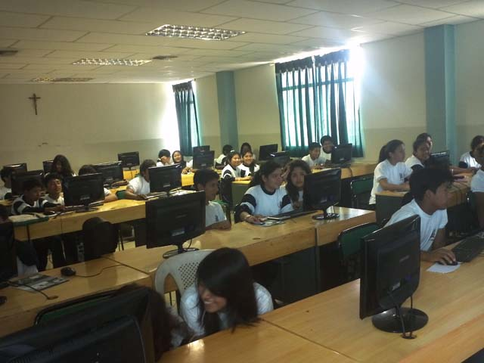
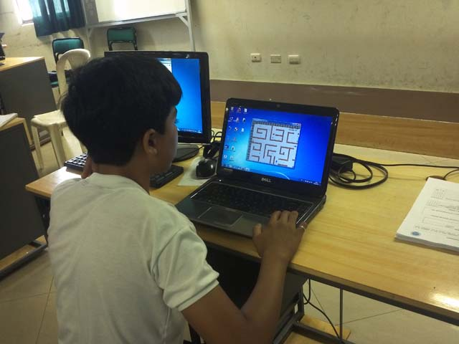
Metodología de Evaluación del Juego
Se aplicó una prueba piloto a un grupo de 34 estudiantes, pertenecientes a la unidad educativa Rubira del cantón Salinas de la provincia de Santa Elena.
El objetivo de esta prueba fue medir el nivel de aceptación de la aplicación, tanto de la interfaz gráfica como de la información mostrada en el mismo.

Slide 18
Instrumento

Slide 19
RESULTADOS

Slide 20
RESULTADOS
¿Volverías a utilizar este juego?

Slide 21
CONCLUSIONES
El GameMaker probó ser una herramienta poderosa y flexible en la implementación tanto del motor de inferencia como de la interfaz gráfica del juego del dengue, permitiendo desarrollar e integrar ambas partes en una aplicación que brinda un entorno interactivo, intuitivo y agradable para el usuario, tanto en efectos visuales como en la información proporcionada para el aprendizaje.
El nivel de aceptación tanto del entorno gráfico como de la información proporcionada en el juego es EXCELENTE, supera el 90%, por lo que se puede concluir que la aplicación desarrollada en este proyecto satisface los objetivos propuestos, permite a los usuarios aprender de una manera divertida a través de un entorno gráfico sencillo, interactivo e intuitivo cuáles son las principales medidas que se deben tomar para prevenir la incidencia de la enfermedad.

Slide 22
RECOMENDACIONES
Promover el uso de esta aplicación en escuelas y colegios con la finalidad de crear en los estudiantes una cultura de prevención del dengue.
Instalar la aplicación en ordenadores que cuenten con los componentes necesarios para su ejecución, entre los cuales está el uso de audio que es muy importante para crear un entorno divertido.
Realizar una prueba piloto en adultos para determinar cuál es el nivel de aceptación de la aplicación en este grupo de usuarios.
Añadir para futuras versiones escenarios que involucren otro tipo de ambientes para el contagio del dengue como por ejemplo en zonas rurales la existencia de pozos de agua, zanjas, etc. representan peligro.

Slide 23
REFERENCIAS BIBLIOGRÁFICAS
[1] Bar,M., El Aedes aegypti y la transmisión del Dengue, 2001,
http://exa.unne.edu.ar/biologia/artropodos/El%20Aedes%20aegypti%20y%20la%20transmision%20del%20dengue.pdf, fecha de consulta Octubre del 2011
[2] Matilde,C. , Sistemas Basados en Reglas, 2004, http://ai.frm.utn.edu.ar/micesari//files/SISTEMAS_BASADOS_REGLAS.pdf, fecha de consulta Septiembre del 2011
[3] Casas, S., Exploración de Reglas de Inferencia para Automatizar la Refactorizacion Aspectual, 2008
http://www.oocities.org/espanol/profeprog2/INVPAPER27.pdf, fecha de consulta Septiembre del 2011
[4] Gamarra, A., & Gamarra, J. D. , Inteligencia Artificial. Diseño de Sistemas Basados en Reglas con Encadenamiento hacia adelante, 2006 http://es.scribd.com/doc/42091193/03-Encadenamiento-hacia-adelante, fecha de consulta Octubre del 2011
[5] Márquez, J., Introducción a los Sistemas Expertos, 2004 http://redcientifica.com/doc/doc199908210001.html, fecha de consulta Octubre del 2011
[6] Umich,M., Programación Lógica, 2005 http://www.google.com.ec/url?sa=t&rct=j&q=sistemas%20expertos%20filetype%3Apt&source=web&cd=2&ved=0CC0QFjAB&url=http%3A%2F%2Flsc.fie.umich.mx%2F~jjap%2Fpl.ppt&ei=B3QsT5GEB8Pu0gG- , fecha de consulta Noviembre del 2011
[7] Castillo, E., Gutiérrez, J., & Hadi, A., Sistemas expertos y modelos de redes probabilisticas, 1997, http://personales.unican.es/gutierjm/papers/BookCGH.pdf, fecha de consulta Septiembredel 2011
[8] Gutiérrez, P., Sistemas Expertos Basados en Reglas, 2008 http://personales.unican.es/gutierjm/cursos/expertos/Reglas.pdf, fecha de consulta Agosto del 2011
[9] C.A.E.I.E Instituto Técnico ,Campaña para erradicar el dengue , (2010). http://www.campanaparaerradicareldengueelcaie.blogspot.com , fecha de consulta Diciembre del 2011
[10] Overmars, M., Designing Games with game Maker, 2006, http://gamemaker.info/en/manual, fecha de consulta Octubre del 2011
[11] Cominotti, P.,Motor de Inferencias para Sistemas Basados. en Conocimientos con Arquitectura SaaS, 2004, Recuperado el 24 de Agosto de 2011, https://docs.google.com/viewer?a=v&q=cache:MKKc6B9IQ-sJ:openodmanphp.googlecode.com/svn- , fecha de consulta Noviembre del 2011

Slide 24
Gracias por su atención

